Slide 1
Проект Яндекс Лицей: MemGen — Генератор мемов
Автор: Мироненко Максим Сергеевич

Slide 2

Актуальность и идея
Мемы — часть интернет-культуры
Создание мемов требует времени и умения работы с графическими редакторами
MemGen — отличный выбор, так как имеет простой алгоритм работы: выбрал шаблон или создал свой → написал текст сверху и снизу → получил готовый мем

Slide 3
Что умеет MemGen
Создание мемов:
- Выбор шаблона из библиотеки
- Добавление верхнего и нижнего текста
- Наложение тегов для поиска
Создание мемов:
- Выбор шаблона из библиотеки
- Добавление верхнего и нижнего текста
- Наложение тегов для поиска
Работа с контентом:
- Галерея всех мемов пользователя
- Избранное для сохранения понравившихся
- Загрузка собственных шаблонов
Создание мемов:
- Выбор шаблона из библиотеки
- Добавление верхнего и нижнего текста
- Наложение тегов для поиска
Управление профилем:
- Регистрация и авторизация
- Смена аватара, имени, пароля
- Удаление своих мемов
Надёжность:
- Автоматическое резервное копирование БД
- Восстановление данных из бэкапов

Slide 4

Применённые технологии
При создании приложения были использованы:
- Python 3.12 + Flask
- SQLite + SQLAlchemy
- Bootstrap 5
- Flask-Login
- Pillow (PIL)
- Объём кода: ~540 строк

Slide 5
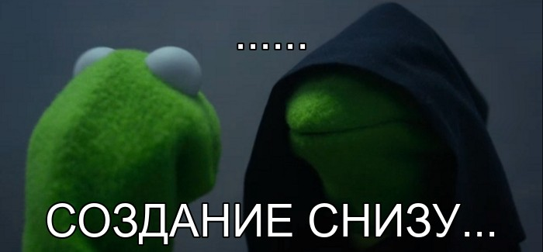
Алгоритм создания мема
Открыть изображение
Наложить верхний текст с обводкой
Наложить нижний текст с обводкой
Сохранить как JPEG

Slide 6
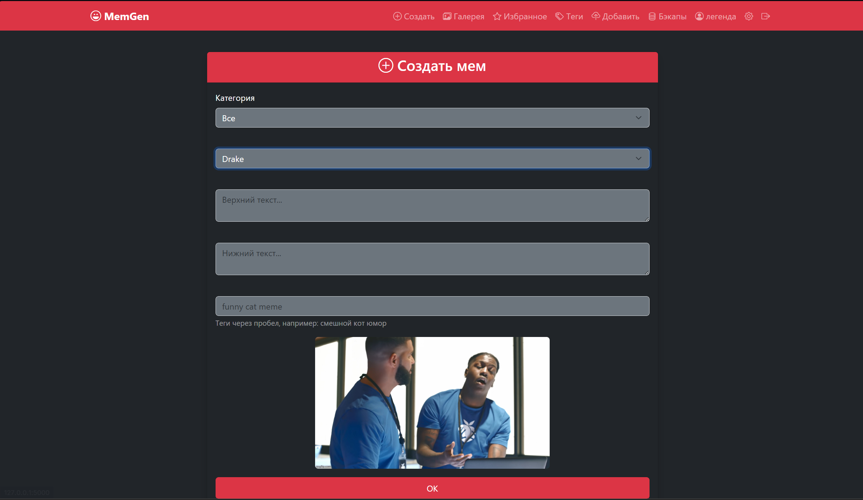

Slide 7
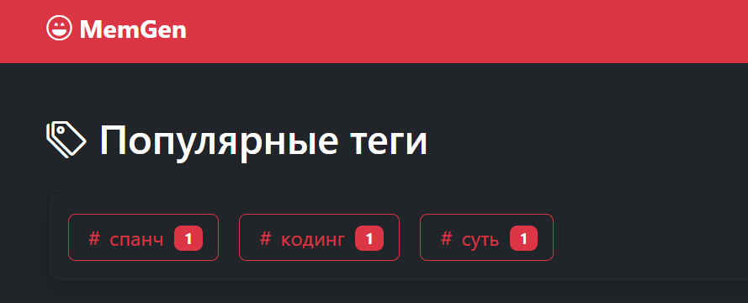
Алгоритм тегов
Теги создаются только во время создания мема:
- Пользователь вводит теги через пробел
- Система разбивает их на слова
- Каждый тег сохраняется в базу
- Теги привязываются к мему
- По тегу можно найти похожие мемы
По-другому тег не добавить

Slide 8
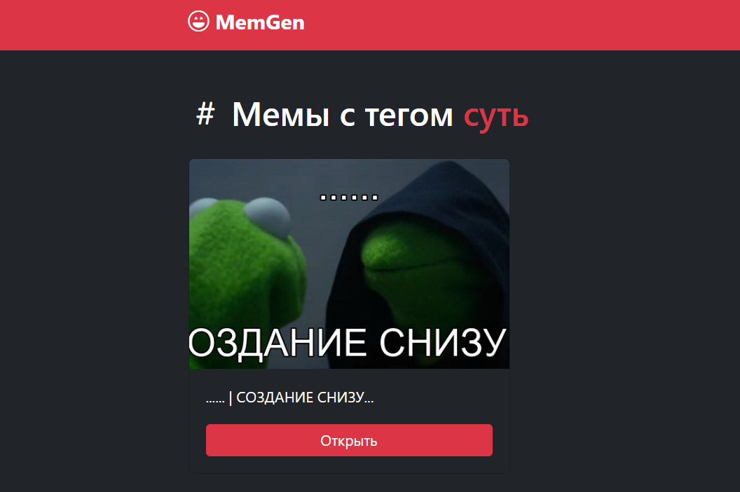

Slide 9
Алгоритм бэкапов
Что такое бэкап?
- Это копия базы данных на всякий случай
Когда создаётся?
- Автоматически — когда делаешь мем
- Вручную — нажал кнопку и сохранил
Что можно сделать?
- Посмотреть список всех бэкапов
- Восстановить любой старый
- Система хранит только 10 последних

Slide 10
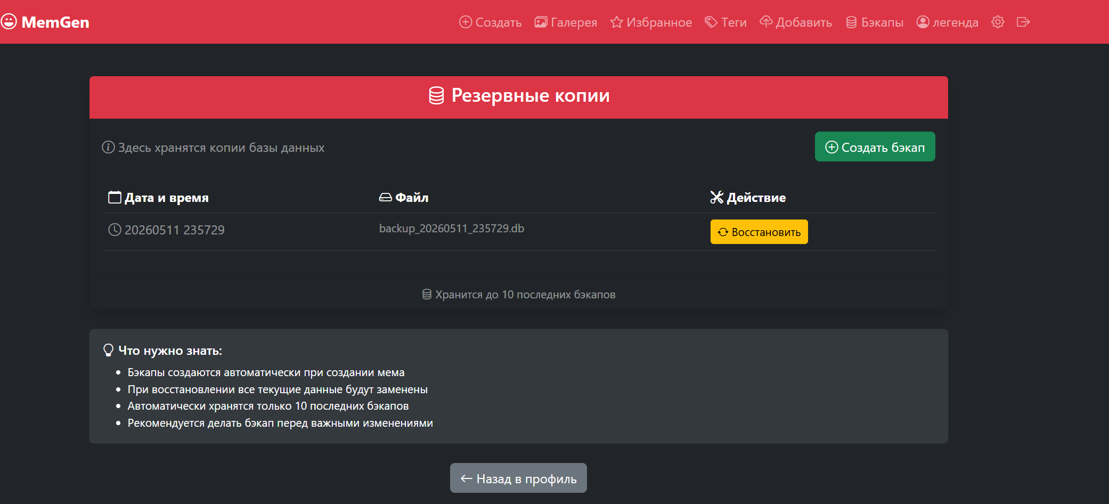

Slide 11
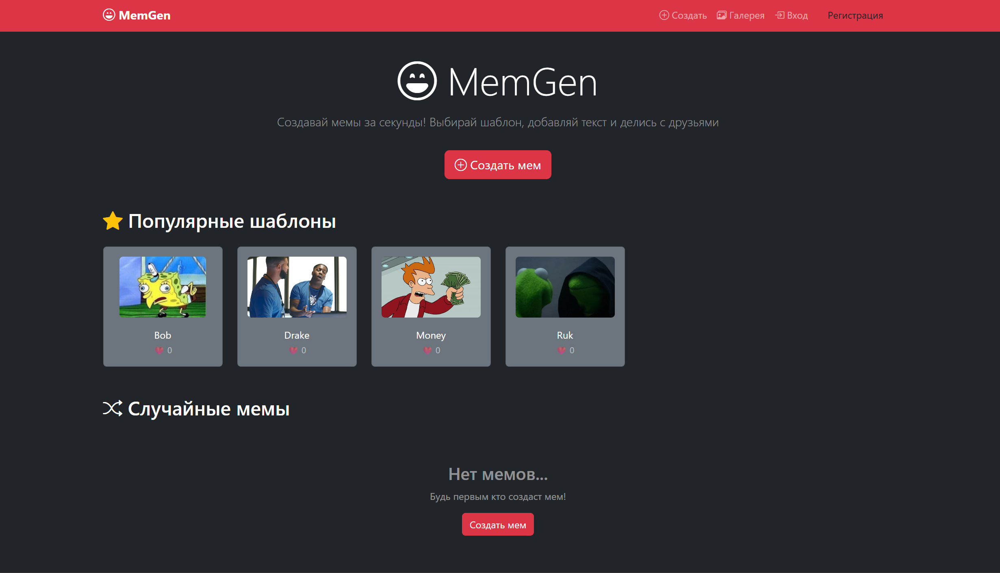
Главный экран

Slide 12

Заключение
Проект показывает, что Python и Flask — мощный инструмент для веб-разработки, сочетающий простоту языка с богатыми возможностями библиотек для авторизации, работы с базами данных и обработки изображений.
Приложение готово к использованию и имеет потенциал для дальнейшего развития: добавления Telegram-бота, системы комментариев и экспорта мемов в GIF.

